Slide 1
Optimistic tree search strategies for black-box combinatorial optimization
2022 NIPS

Slide 2
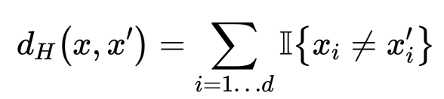
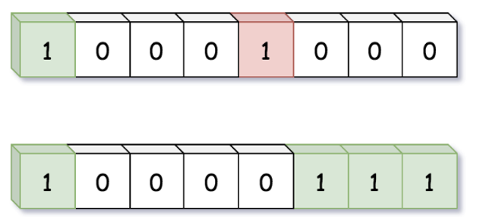
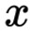
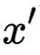
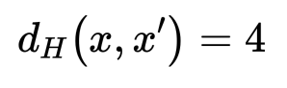
Notations
Hamming distance:

Slide 3
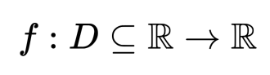

利普希茨连续
对于在实数集的子集函数
若存在常数K使得
则称函数f符合利普希茨连续，K称为利普希茨常数
For a Lipschitz continuous function, there exists a double cone (white) whose origin can be moved along the graph so that the whole graph always stays outside the double cone

Slide 4

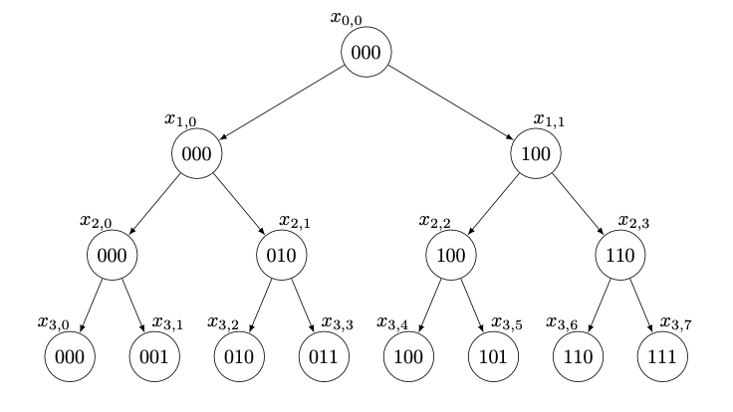
定义利普希茨函数在组合空间：
Tree Structure in combinatory space with 3-dimension:

Slide 5
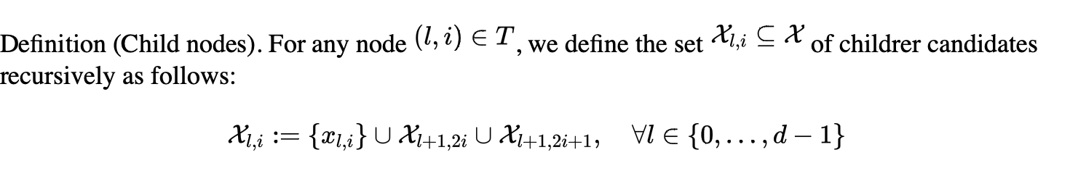
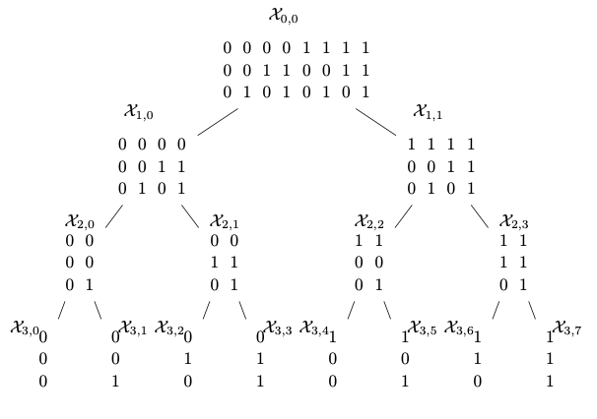
Tree structure in this paper:

Slide 6
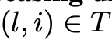
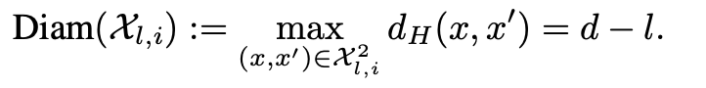
我们认为一棵树具有 decreasing diameter property，如果它对于任何一个节点 的子节点都满足:

Slide 7
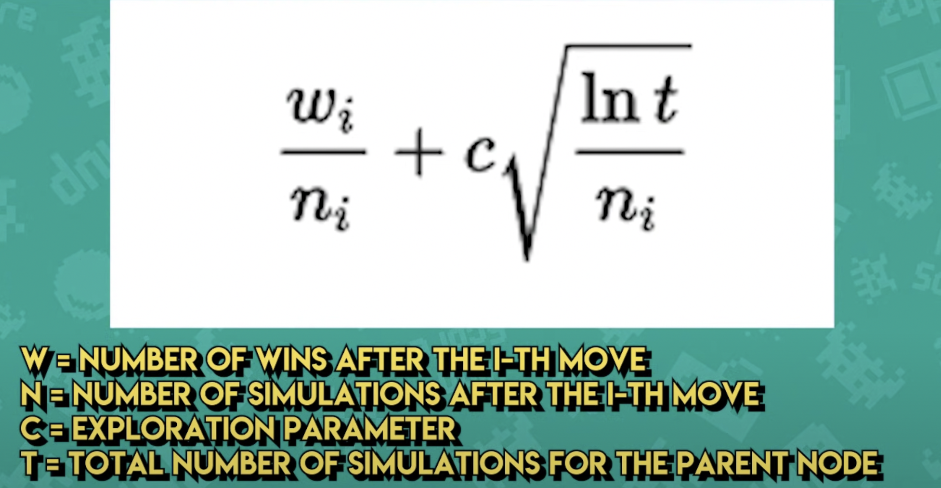
MCTS: monte carlo tree search
How to select a promising node?
Upper confidence used in tree (UCT)

Slide 8
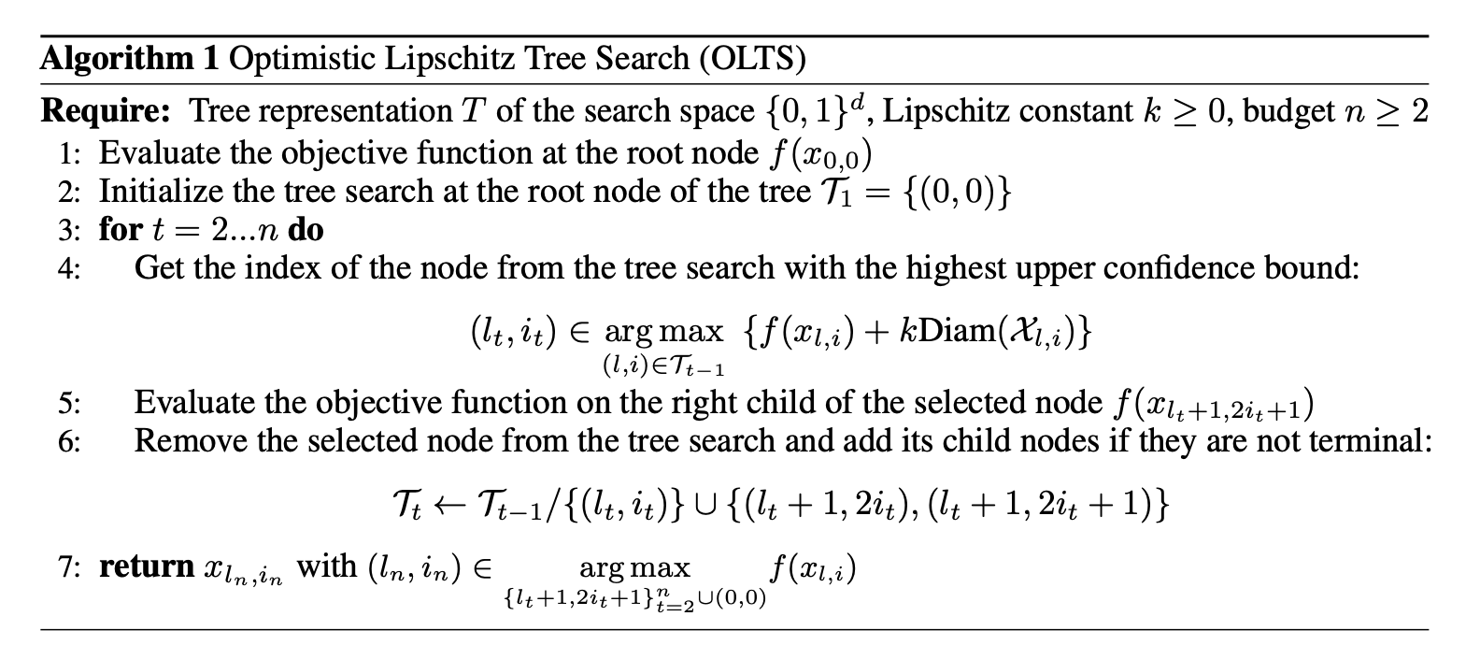
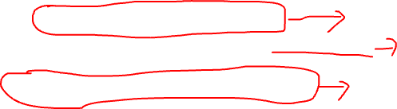
The known Lipschitz constant case
Selection
Simulation/Evaluation
Expansion

Slide 9

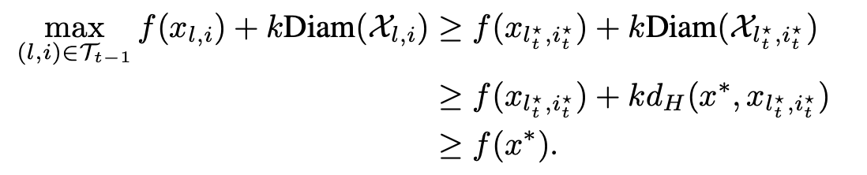
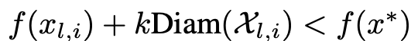
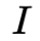
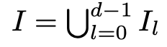

Theoretical guarantee
当我们使用选择节点的方法为
有：
所以算法不会选择 的节点
算法只会选择在集合 中的节点

Slide 10
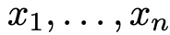
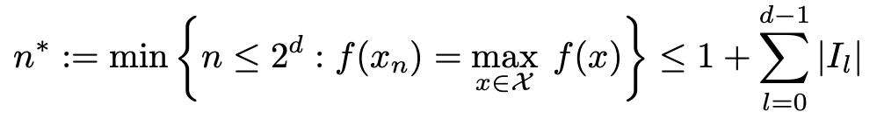
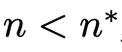
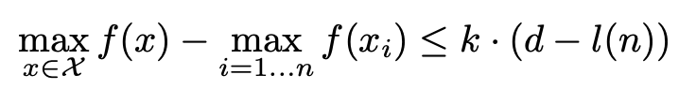

我们使用 表示OLTS算法在第n次迭代后搜索到的点的序列
我们使用n∗ 表示找到全局最优所需要的最小迭代次数，我们有上界：
所以，对于任意的 ，我们有有限时间约束
其中

Slide 11
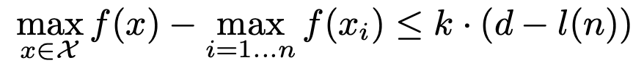
Theoretical guarantee
收敛性：
当我们使用选择节点的方法为
我们可以很自然的得到收敛性：
其中:

Slide 12
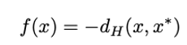
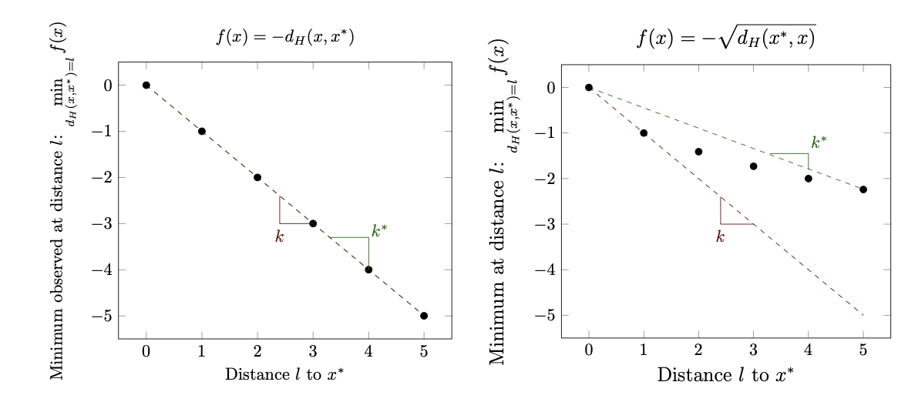
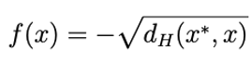
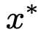
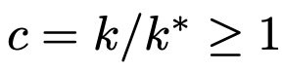
快速收敛率
给定两个函数:
黑点表示函数与最优值 的距离的最小值
绿线和红线表示 Lipschitz 常数 k 和局部平滑系数的斜率
Condition number:
较大的条件数可能对算法的收敛性能产生负面影响，导致较慢的收敛速度。这是因为较大的条件数意味着问题在输入空间中存在较大的扰动或不稳定性，导致目标函数值的变化较大，使优化算法更难以找到最优解。
我们将condition number 表示为

Slide 13
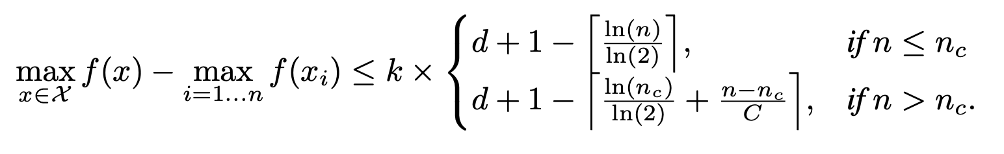
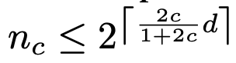
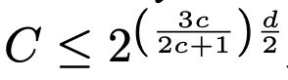
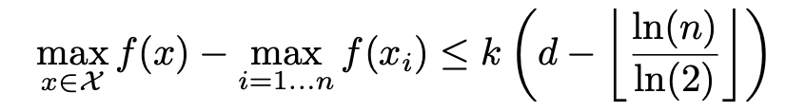
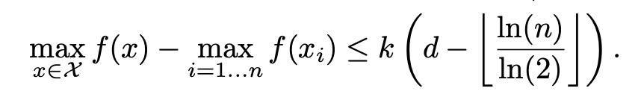
OLTS 的快速收敛率
其中
穷举法收敛率
随机搜索收敛率

Slide 14
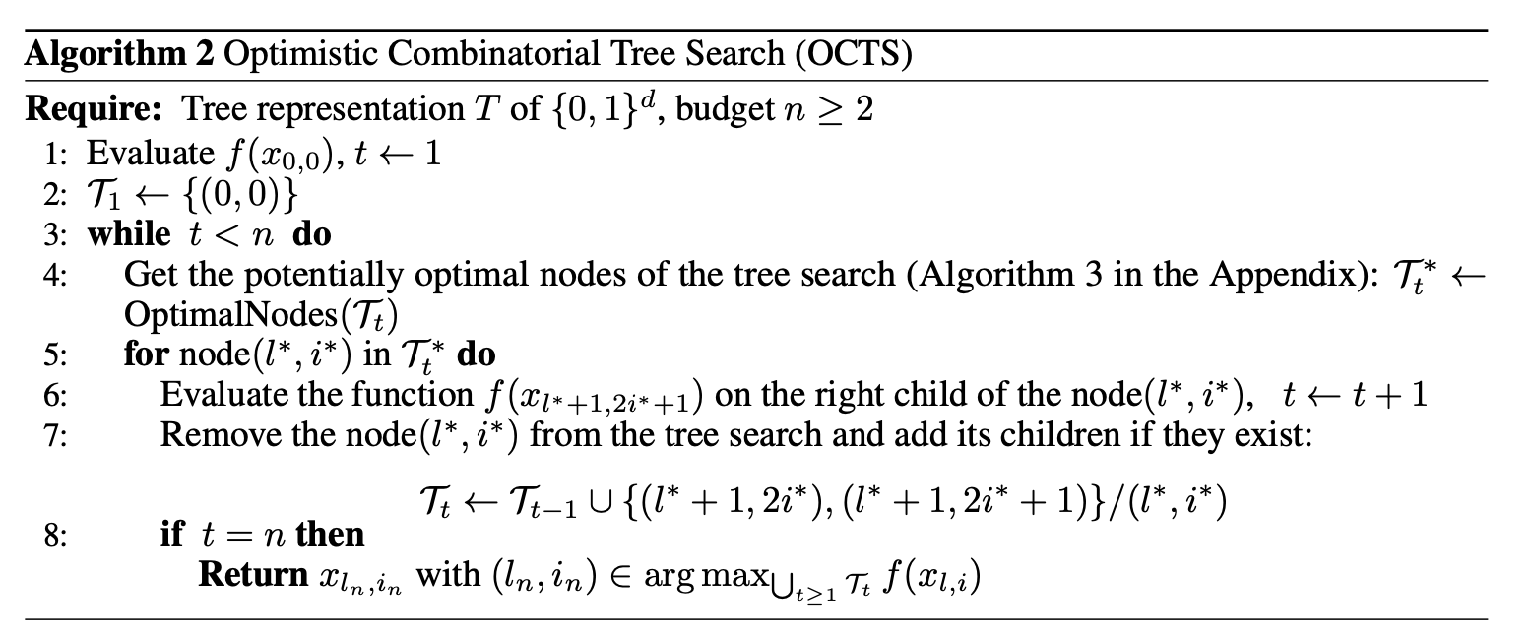
The Unknown Lipschitz constant case

Slide 15
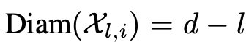
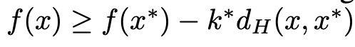
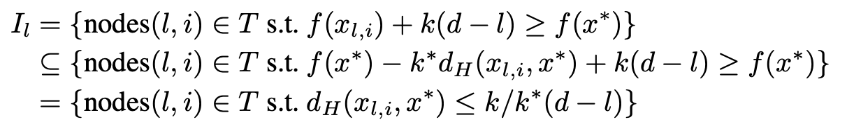

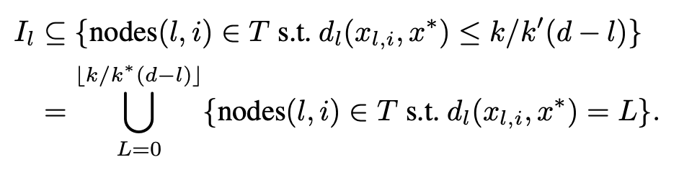
我们已知
(1)
(2)
则有
已知

